Slide 1
Semantisatieverhaal B:
Op 4 mei is het dodenherdenking. Op de Dam in Amsterdam zijn bij deze herdenking meestal ongeveer 20 duizend mensen. Voor dit jaar is besloten dat er een limiet van 10 duizend mensen komt. Een limiet is een beperking, een uiterste grens. Ze gaan de grote groep belangstellenden indammen. Ze gaan de groep dus beperken, begrenzen. In eerste instantie , in het begin, konden er 20 duizend mensen naar de Dam komen voor dodenherdenking en nu dus maar de helft; 10 duizend mensen. Deze maatregel hoorde ik deze week op het nieuws. Deze actie om een doel te bereiken hoorde ik toen voor het eerst. Voor mij was de maatregel een primeur. De primeur is de eerste keer dat iets gebeurt of bekendgemaakt wordt. Door de oorlog in Gaza zijn ze bang voor mensen die gaan demonstreren tijdens dodenherdenking. En dat heeft effect op of heeft gevolgen voor de herdenking; op de twee minuten stilte bijvoorbeeld. En dan riskeer je veel onrust, of ruzie. Riskeren is het gevaar lopen dat er iets vervelends gebeurt.
Als er minder mensen op de dam zijn (maar 10 duizend in plaats van 20 duizend) is er meer spreiding van de mensen. De spreiding is de verdeling over een gebied of in de tijd. En kan er beter gereageerd worden door de politie als dat nodig is. Als de Dam bomvol staat met 20 duizend mensen, ondervindt de politie daar hinder van als er iets ergs gebeurt. Hinder ondervinden van betekent last hebben van. Ik ben nog nooit bij de dodenherdenking in Amsterdam geweest. Ja, wel in Amsterdam zelf, bij het Rijksmuseum. Dat is echt een hotspot! Een populaire plaats. Maar nog nooit op 4 mei. Ik kijk er naar op de televisie. Jullie ook?
B
Notes:
Woordenoverzicht
indammen: beperken, begrenzen
in eerste instantie: in het begin
de maatregel: de actie om een doel te bereiken
effect hebben op: gevolg hebben voor
riskeren: het gevaar lopen dat er iets vervelends gebeurt
de primeur: de eerste keer dat iets gebeurt of bekendgemaakt wordt
de hotspot: de populaire plaats
de limiet: de beperking, de uiterste grens
de spreiding: de verdeling over een gebied of in de tijd
hinder ondervinden van: last hebben van

Slide 2
Gerarda Das
Marjan ter Harmsel
Mandy Routledge
Francis Vrielink
Week 17 – 23 april 2024
Niveau B

Slide 3
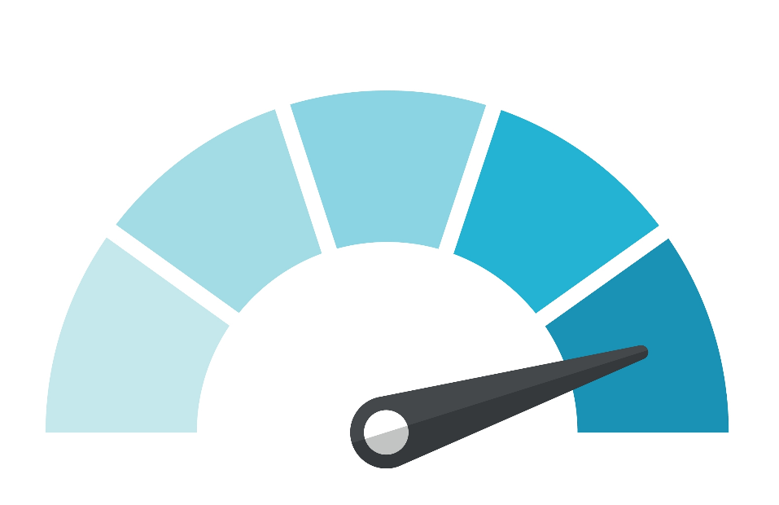
de limiet
10.000 mensen

Slide 4
indammen
20.000
naar 10.000

Slide 5
in eerste instantie
20.000 mensen

Slide 6
de maatregel

Slide 7
de primeur

Slide 8
effect hebben op

Slide 9
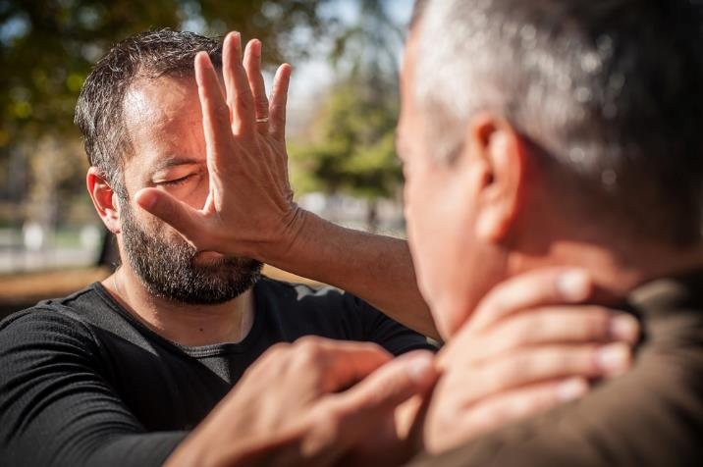
riskeren

Slide 10
de spreiding

Slide 11
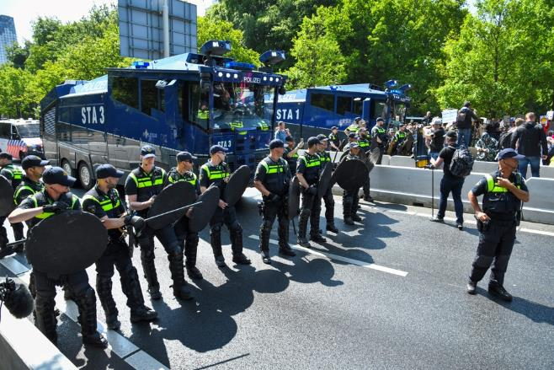
hinder ondervinden van

Slide 12
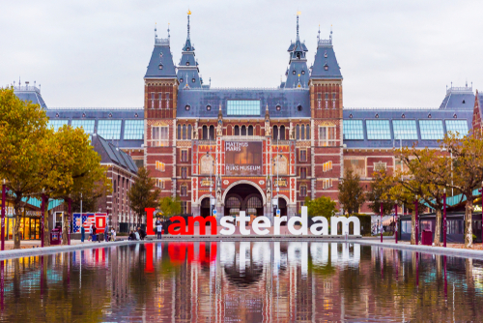
de hotspot

Slide 13
Op de woordmuur:

Slide 14
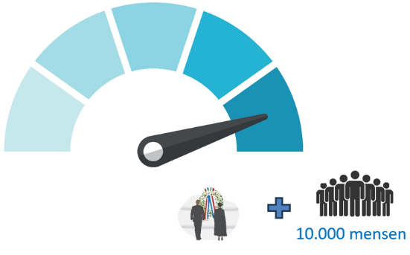
de vrijheid
de limiet
= de beperking, de uiterste grens
Voor dit jaar is besloten dat er een limiet van 10 duizend mensen komt.
= het kunnen doen wat je wilt
In Nederland heb je de vrijheid om je mening te vertellen.

Slide 15
hinder
hulp
ondervinden
ontvangen
van
van
= last hebben van
De politie ondervindt er hinder van als het heel druk is.
= de ondersteuning krijgen
Hij ontvangt hulp van zijn vader bij het leren fietsen.

Slide 16
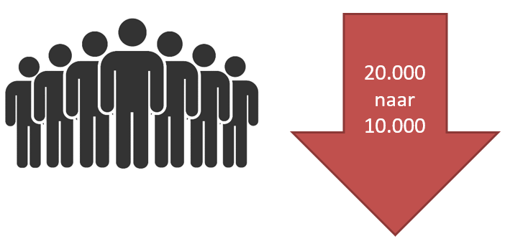
indammen
stimuleren
= beperken, begrenzen
Ze gaan de grote groep belangstellenden indammen.
= aanmoedigen
Het volgen van de regels wordt gestimuleerd.

Slide 17
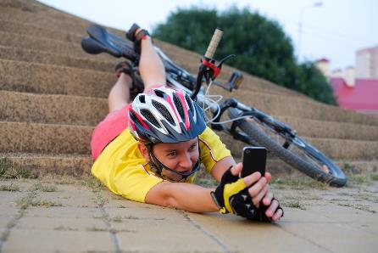
riskeren
vermijden
= gevaar lopen dat iets vervelends gebeurt
Je riskeert veel onrust of ruzie als je veel mensen toelaat.
= ervoor zorgen dat het niet gebeurt
Als je valt, probeer je meestal te vermijden dat ook andere dingen vallen.

Slide 18
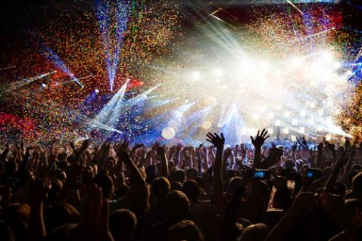
de spreiding
de concentratie
= de verdeling over een gebied of in de tijd
Als er minder mensen op de dam zijn, is er meer spreiding van mensen.
= het dicht bij elkaar zijn of dicht bij elkaar komen
Tijdens een concert is er een hoge concentratie van mensen.

Slide 19
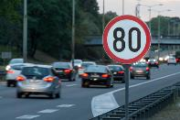
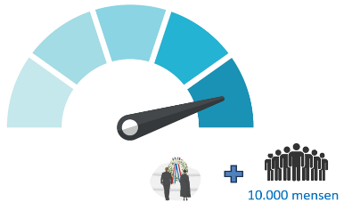
de maatregel
= de actie om een doel te bereiken
de corona- maatregel
de verkeers-maatregel
de limiet

Slide 20
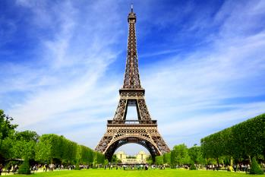
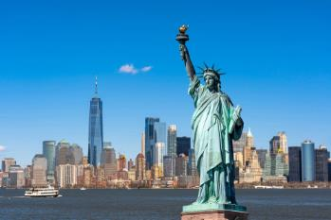
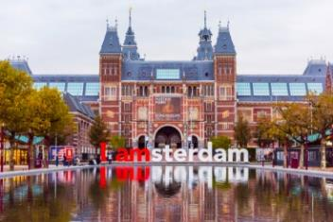
de hotspot
= de populaire plaats
de Eiffeltoren
het Vrijheidsbeeld
het Rijksmuseum

Slide 21
de primeur
= de eerste keer dat iets gebeurt of bekend gemaakt wordt
de maatregel
een WK in de winter
een auto in de ruimte

Slide 22
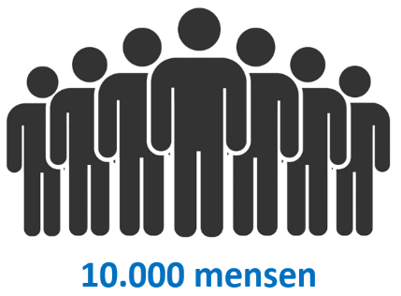
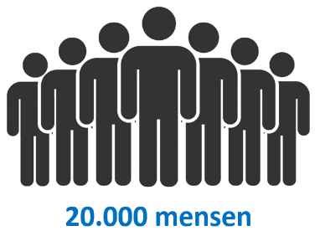
In eerste instantie konden er 20 duizend mensen naar de Dam komen voor de dodenherdenking. Uiteindelijk hebben ze besloten dat er nu maar 10 duizend mensen mogen komen.
uiteindelijk
in eerste instantie
= op het laatst
= in het begin

Slide 23
De demonstratie zou effect kunnen hebben op de dodenherdenking.
het effect
effect
hebben op
de oorzaak
= gevolg hebben voor
= waardoor het komt

